Slide 1
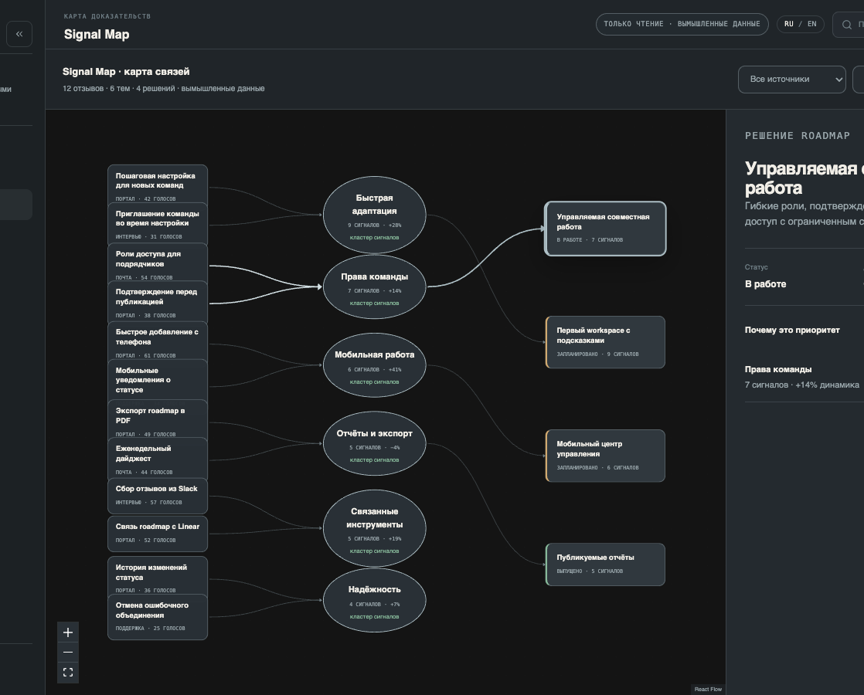
PULSEBOARD
Pulseboard
Разрозненные отзывы становятся темами, roadmap и понятными публичными обновлениями.
Козел Арсений Михайлович
БГТУ, 2 курс
Автор проекта и full-stack разработчик
@Babushkaspa
РАБОТАЮЩИЙ SOLO-MVP
pulseboard.sevadeva.tech/ru
Notes:
Проект: Pulseboard
Автор: Козел Арсений Михайлович, БГТУ, 2 курс
Telegram: https://t.me/Babushkaspa
MVP: https://pulseboard.sevadeva.tech/ru

Slide 2
02
Отзывы есть. Связи с решениями нет
Почта, поддержка и интервью сохраняют слова клиента, но не общий контекст.
12%
Почта
участников исследования Productboard в 2022 году сообщили, что успешно собирают insights из всех доступных источников
Поддержка
Решение без
объяснения
Интервью
Даже собранный отзыв часто теряет путь к принятому приоритету и выпущенной функции.
Таблицы
Контекст теряется между каналом и приоритетом
Источник: Productboard, Product Excellence Report 2022, стр. 16-18
Pulseboard · ATOM Startup Day 2026
Notes:
Источник: Productboard, Product Excellence Report 2022.
https://www.productboard.com/wp-content/uploads/2022/11/2022_PE-Report.pdf
Показатель 12% относится к исследованию 2022 года и используется как внешний ориентир, а не как текущая рыночная метрика Pulseboard.

Slide 3
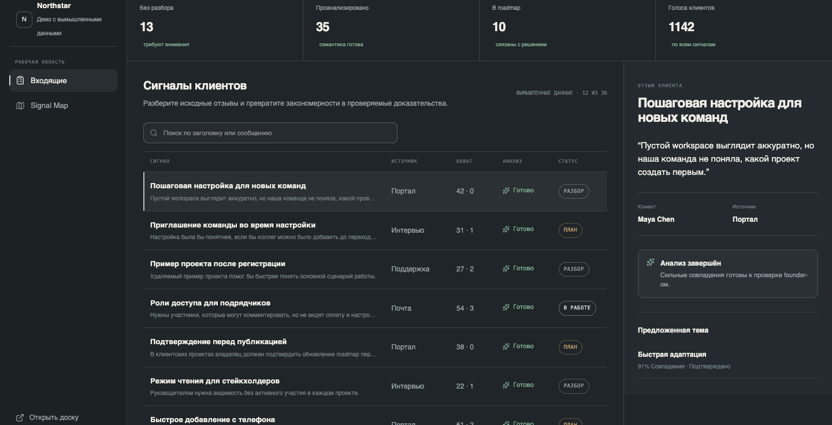
03
Как работает Pulseboard
AI предлагает связи. Founder проверяет их перед тем, как они влияют на roadmap.
01 Публичный feedback
→
02 AI предлагает темы
→
03 Founder подтверждает
→
04 Roadmap и changelog
Inbox сохраняет исходный отзыв
Команда видит источник, охват и состояние анализа. Предложенная тема остаётся рекомендацией, пока founder её не подтвердит.
Результат
Решение можно объяснить исходными словами клиента.
Pulseboard · ATOM Startup Day 2026
Notes:
Все данные на скриншоте являются вымышленными демонстрационными данными.
Логика MVP: feedback -> AI suggestion -> founder confirmation -> theme -> roadmap -> changelog.

Slide 4
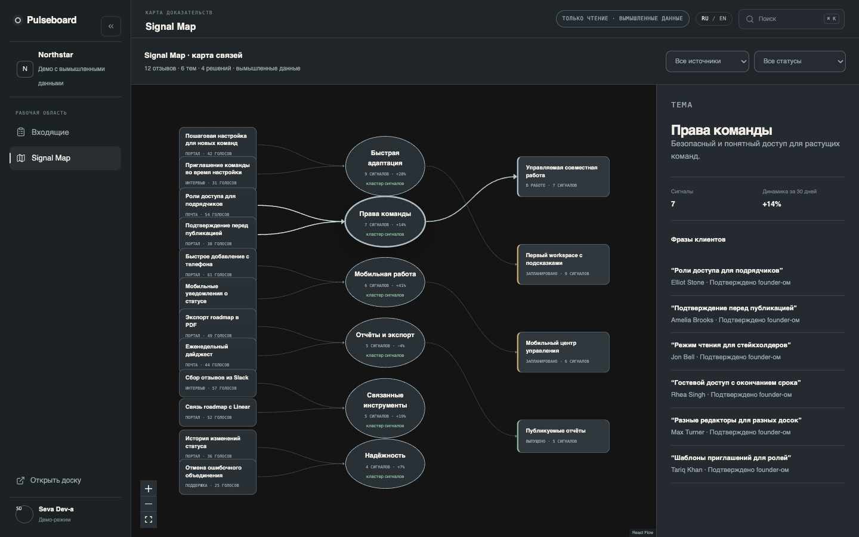
04
Signal Map
Карта связей между отзывами, темами и решениями показывает доказательства приоритета.
Пунктир
AI предлагает связь
Сплошная линия
Founder подтвердил связь
Главное отличие
Pulseboard показывает путь решения, а не только закрытый AI-score.
Демо-данные вымышлены
Pulseboard · ATOM Startup Day 2026
Notes:
Скриншот: работающая русская демо-версия Pulseboard.
https://pulseboard.sevadeva.tech/ru/demo/app/map
Пунктир обозначает AI suggestion. Сплошная линия обозначает подтверждённую founder-ом связь.

Slide 5
05
Первый рынок: небольшие SaaS-команды
Начальный сегмент: solo-founders и продуктовые команды до 10 человек.
100K+
6,000+
0,5%
зарегистрированных компаний Canny
продуктовых команд доверяют Productboard
от benchmark Canny = цель 500 платящих workspace к третьему году
Для кого
Основной сценарий
Команда уже получает отзывы, но ещё не готова внедрять тяжёлую enterprise-систему.
SaaS собирает запросы через portal, support, email и интервью. Founder объясняет, почему одна тема попала в roadmap раньше другой.
Показатели компаний не складываются. Они подтверждают наличие спроса на категорию.
Источники: Canny; Productboard
Pulseboard · ATOM Startup Day 2026
Notes:
Canny: https://canny.io/use-cases/customer-feedback
Productboard: https://www.productboard.com/use-cases/customer-insights/
100K+ и 6,000+ не складываются: компании могут пересекаться. Цель 500 workspace является гипотезой, равной 0,5% от benchmark 100K.

Slide 6
06
Конкуренты и отличие Pulseboard
Категория уже существует. Pulseboard делает путь решения видимым и оставляет AI под контролем человека.
Продукт | Публичный portal | AI темы / дубли | Связь с roadmap | Evidence map | Ручное подтверждение AI
Canny | Да | Да | Да | Нет | Нет: авто-группировка
Productboard | Да | Да | Да | Нет | Частично: ручные links
UserVoice | Да | Частично | Да | Нет | Не заявлено
Linear Customer Requests | Нет | Нет | Да | Нет | Не применяется
Pulseboard | Да | Да | Да | Да | Да
Pulseboard связывает каждое решение с темами и исходными цитатами
Сравнение функций по официальным страницам продуктов, сентябрь 2026
Pulseboard · ATOM Startup Day 2026
Notes:
Canny Autopilot: https://canny.io/features/autopilot
Productboard insights: https://support.productboard.com/hc/en-us/articles/10071375851155-Review-an-item-s-insights
Linear Customer Requests: https://linear.app/docs/customer-requests
UserVoice pricing/features: https://uservoice.com/pricing
Таблица отражает публично заявленные функции. Значение «Не заявлено» означает, что функция не подтверждена использованной официальной страницей.

Slide 7
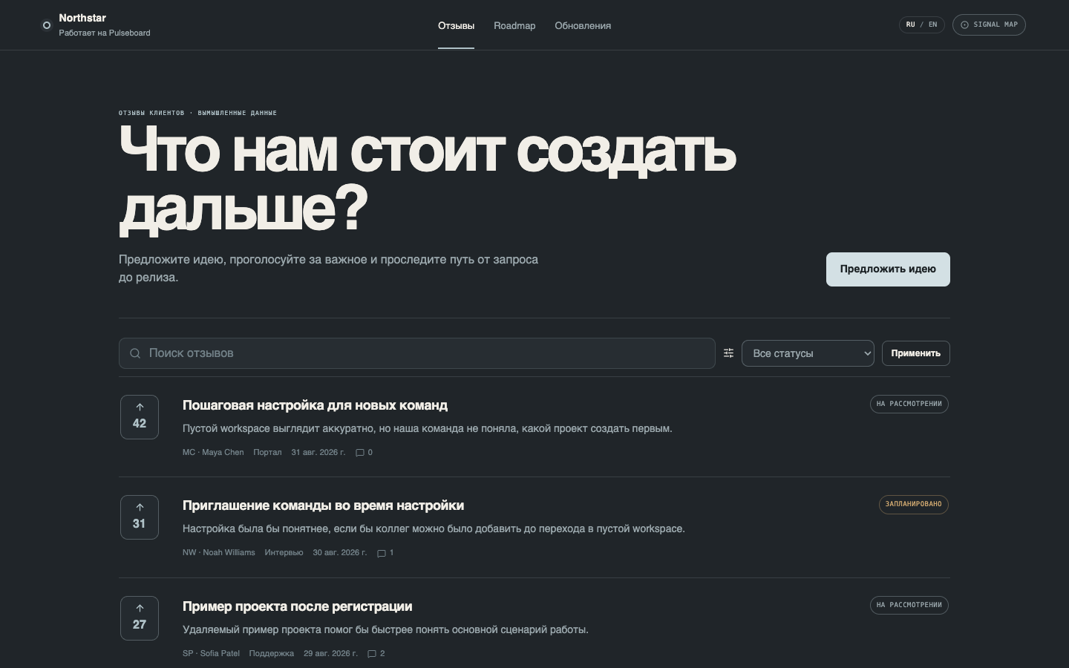
07
Состояние MVP
Продукт работает. Следующий риск связан не с кодом, а с реальным использованием.
Готово | Требует пилота | Запланировано
Регистрация и workspace | Онбординг на реальных командах | Billing
Public board, голоса, комментарии | Качество AI suggestions | Email updates
Inbox и CSV import | Готовность платить | Базовые integrations
AI embeddings и темы | Повторное использование | Custom domain
Signal Map, roadmap, changelog | Метрики активации | Расширенная аналитика
Демо открывается без регистрации
На скриншотах и в демо используются вымышленные данные. Реальных пользователей и выручки пока нет.
Pulseboard · ATOM Startup Day 2026
Notes:
Работающий MVP: https://pulseboard.sevadeva.tech/ru
Read-only demo: https://pulseboard.sevadeva.tech/ru/demo
Все demo/sample data являются вымышленными. У проекта пока нет реальных пользователей и выручки.

Slide 8
08
Ценовая гипотеза
Тарифы проверяются на пилотах. Они не являются действующим предложением.
 | Free | Starter | Pro
Цена | $0 | $19 / месяц | $49 / месяц
Команда | 1 workspace | 3 editor | 10 editor
Сбор отзывов | Публичная доска | Доска + CSV import | Доска + integrations
AI | Ограниченный анализ | Themes и duplicates | Расширенная аналитика
Планирование | Базовый roadmap | Roadmap + changelog | Custom domain
Ориентир категории
Canny Pro: $79 / месяц при годовой оплате
Это внешний ценовой benchmark, а не прямой эквивалент Pulseboard.
Pulseboard · ATOM Startup Day 2026
Notes:
Все тарифы Pulseboard являются гипотезой для проверки на пилотах.
Canny pricing, проверено в сентябре 2026: https://canny.io/pricing
На официальной странице Canny Pro указан от $79 в месяц при годовой оплате.

Slide 9
09
Финансовая модель на три года
Предварительный сценарий до налогов. Все значения являются гипотезами.
Показатель | Год 1 | Год 2 | Год 3
Платящие workspace | 30 | 150 | 500
ARPA / месяц | $19 | $25 | $29
ARR | $6,840 | $45,000 | $174,000
Операционные расходы | $5,000 | $36,000 | $132,000
Результат до налогов | $1,840 | $9,000 | $42,000
Формула: платящие workspace × средний доход с workspace × 12
Расходы годов 2–3 включают продвижение, инфраструктуру, compensation founder-а и помощь подрядчиков.
Pulseboard · ATOM Startup Day 2026
Notes:
Финансовая модель предварительная и не является прогнозом или подтверждённым планом.
Год 1: 30 * $19 * 12 = $6,840 ARR; $6,840 - $5,000 = $1,840.
Год 2: 150 * $25 * 12 = $45,000 ARR; $45,000 - $36,000 = $9,000.
Год 3: 500 * $29 * 12 = $174,000 ARR; $174,000 - $132,000 = $42,000.

Slide 10
10
Roadmap проверки гипотез
Следующие этапы измеряются интервью, пилотами и платящими workspace.
СЕН 2026
ДЕК 2026
Q2–Q4 2027
Стабильный RU MVP
Контур активации
30 платящих команд
Русские маршруты, demo и конкурсные материалы
Email updates, onboarding и usage metrics
Проверка аналитики и Pro-тарифа
ОКТ–НОЯ 2026
Q1 2027
3 бесплатных пилота
Первые оплаты
10–15 интервью с founders
Billing и базовые integrations
Критерий 2027
30 команд регулярно используют продукт и подтверждают ценность оплатой
Pulseboard · ATOM Startup Day 2026
Notes:
Roadmap является планом проверки гипотез, а не обещанием результата.
Ближайшая цель: 10-15 интервью и 3 бесплатных пилота в октябре-ноябре 2026.

Slide 11
11
Команда и следующий шаг
Арсений Козел
Цель участия
Экспертная обратная связь
Автор проекта и full-stack разработчик
3 пилотные команды
Самостоятельно спроектировал UX/UI, frontend, backend, AI pipeline и deployment Pulseboard. До проекта делал небольшие сайты и скрипты для личных задач.
Проверка готовности founders платить
Открыть работающий MVP
Telegram
@Babushkaspa
pulseboard.sevadeva.tech/ru
БГТУ · 2 курс · Минск
Pulseboard · спасибо за внимание
Notes:
Автор: Козел Арсений Михайлович
БГТУ, 2 курс
Telegram: https://t.me/Babushkaspa
Работающий MVP: https://pulseboard.sevadeva.tech/ru
Цель участия: экспертная обратная связь, три пилотные команды и проверка готовности founders платить.

